Slide 1
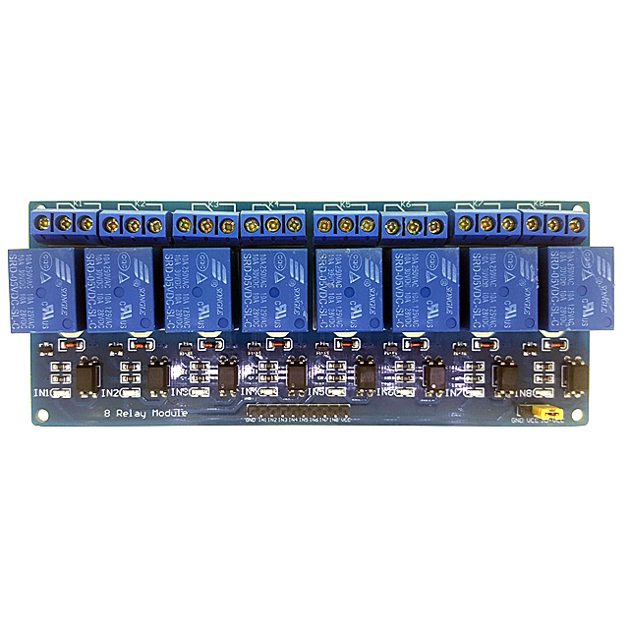
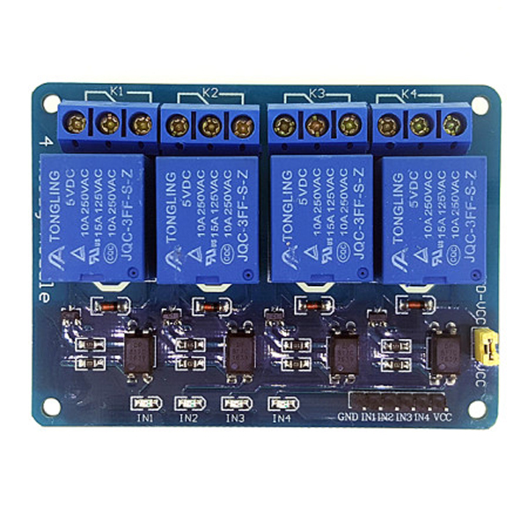
8ch 릴레이
10핀 암 커넥터
버저
2핀 암 커넥터
PIR
3핀 암 커넥터
GND
펌프
급수 밸브
샤워 밸브
월풀 밸브
스파 밸브
배관 세척 밸브
욕조 청소 밸브
배수 밸브
VCC
GND
D40
D41
D42
D43
D44
D45
D46
D47
VCC
GND
버저
GND
D2
GND
인체감지 센서
VCC
GND
D51
VCC
Mega2560
Mega2560
NodeMCU
4ch 릴레이
6핀 암 커넥터
A
외부 시리얼 포트
B
GND
집진기
드라이1
드라이2
샴푸투입
VCC
GND
D48
D49
D50
D51 VCC
Rx
Tx
GND
VCC
D17 RX2
D16 TX2
GND
+5V
카드리더기
A14(수위센서2)
A15(수위센서1)
RX2 TX2 포트를 이용하여 서로 시리얼 통신 예정, 별도의 호환용 케이블 제작 예정
기존 코드에서 릴레이 8채널, 4채널 제어용 신호를 시리얼로 보내기 A->B B는 받은 state 값으로 릴레이 제어
A14, A15 analogRead값 주기적으로 A로 보내기 (1초에 한번정도) 및 변수 저장 B->A A15 water_pin / A14 water_limit_pin
D51 digitalRead 값 (인체감지 센서)를 A로 보내기(1초에 한번) 및 변수 저장 B->A D53 human_pin
전면(아두이노 A)에 별도의 추가 버튼 (샴푸투입 버튼) 1회 누르면 샴푸투입 릴레이 2초간 작동, 결제가 끝나면 초기화 , 최대 3회까지 가능 state와 별개 시스템

Slide 2
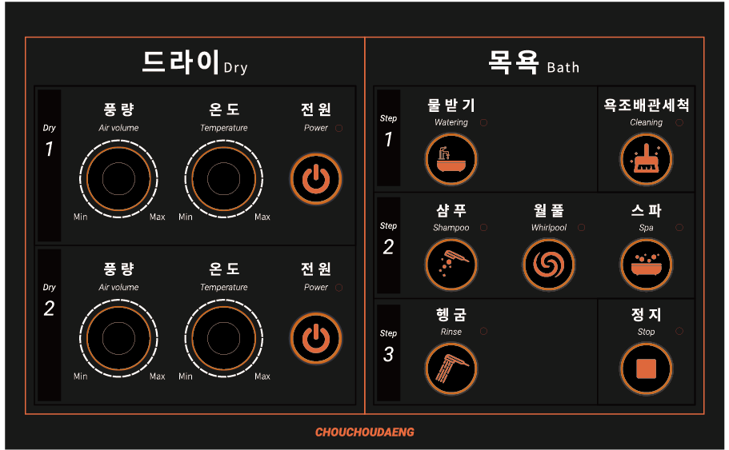
기능 기본
버튼 누르면 Beep음 재생 및 해당 버튼 LED on
특정 버튼 누르면 기능 시작 & 1회 반복 누르면 일시정지
물받기는 state 3가지로 구분 해야함 1,2,3
정지 버튼은 해당 기능의 급수 기능만 멈춤 ( 배수관은 현상태 유지 )
샴푸, 월풀, 스파는 수위 센서 인식 시 사용 가능 ( 작은 욕조에 수위센서 설치 )
드라이는 드라이1,2중 한 개라도 켜지면 집진기 ON
드라이 1,2는 각각 전원 제어(토글) 및 풍량/온도(노브)제어로 구성됨
기능 구분 |  | 아두이노 Mega | NodeMCU | 카드리더기
결제 관련 | 결제 대기 | 정지 LED ON, 모든 버튼 안 눌림 | 결제 시리얼 정보 대기, 원격 제어(on, off/ 자동청소) 가능 | Power on: Q0001 전송 / 결제 대기 페이지, 카카오페이, APP페이 버튼 활성화 > 버튼 누를 시 해당 안내 멘트 재생
 | 결제 완료 | 결제 완료 멘트 재생, 버튼 활성화, (버튼 별 상세 기능은 다음 페이지) “결제가 완료되었습니다.＂ | D4 Pin HIGH, 서버로 결제 내역 전송, 남은 시간 계산 | 결제 완료 멘트 W 결제금액/시간 시리얼 전송
 | 추가 결제 | 결제중과 동일 | 서버로 결제 내역 전송, 남은 시간 추가 계산 | 결제 완료 멘트 W 결제금액/시간 시리얼 전송
 | 시간 계산 | 시리얼 통신으로 시간 받으면 > 종료 5분전 안내 멘트, 종료 2분전 안내 멘트 | 시리얼통신으로 Mega 에게 5분, 2분 남으면 알려줌 | 남은 시간 계산하여 화면에 분단위로 표기
 | 시간 종료 | 시간 종료 멘트, 모든 기능 정지, 배수관 열림, 자동 청소 예약하여 인체감지센서 1분간 off 시 자동 청소 1번 실행 | D4 Pin LOW, 카드리더기에게 R0000 | 기본 결제 화면으로 돌아 감

Slide 3
 |  | 펌프 Pin 40 | 스파 Pin 44 | 급수 Pin 41 | 샤워기 Pin 42 | 월풀 Pin 43 | 배관 세척 Pin 45 | 욕조 분사 Pin 46 | 배수 Pin 47 | 샴푸투입 Pin 53 | 음성파일
물 받기 버튼: D22 LED: D23 |  | 6초 후 ON | OFF | ON(맑은 물) | OFF | ON | ON | OFF | ON(막힌상태) |  | 물받기 멘트
If( AnalogRead(A15pin)>=500) |  | - | - | - | - | - | - | - | - |  | 물을 더 받으라는 멘트
If( AnalogRead(A15pin)<500) | 샴푸 샤워 버튼: D24 LED: D25 | 6초 후 ON | OFF | OFF(물 순환) | ON | ON 10초 후 OFF 월풀이 켜져 있었다면 계속 ON | OFF | OFF | ON(막힌상태) |  | 샴푸 시작 멘트
 | 월풀 버튼: D32 LED: D33 | 6초 후 ON 펌프가 켜져있던 상태이면 계속 ON | OFF | OFF(물 순환) | 관여x | ON | OFF | OFF | ON(막힌상태) |  | 월풀 시작 멘트
 | 스파 버튼: D30 LED: D31 | - | ON | - | - | - | - | - | - |  | 스파 시작 멘트
헹굼 버튼: D28 LED: D29 |  | 6초 후 ON | OFF | ON(맑은 물) | ON(맑은 물) | ON 10초 후 OFF | OFF | OFF | OFF(열린상태) |  | 헹굼 멘트
일시정지 버튼: D34 LED: D35 |  | OFF | OFF | OFF(물 순환) | OFF | OFF | OFF | OFF | - |  | 일시 정지 멘트
욕조청소 버튼: D26 LED: D27 |  | 6초 후 ON | OFF | ON(맑은 물) | OFF | OFF | ON 8초 후 OFF | 8초 후 ON 16초 후 OFF | OFF(열린상태) |  | 욕조 청소 멘트
자동청소 결제 시간 종료 후 인체감지 센서 D51 LOW 1분 경과시 |  | 6초 후 ON | OFF | ON(맑은 물) | OFF | OFF | ON 15초 후 OFF | 15초 후 ON 30초 후 OFF | OFF(열린상태) | OFF | 자동 청소 멘트
샴푸투입 D < 아직 미정 남는 핀 배정 |  |  |  |  |  |  |  |  |  | 2초간 On 결제 중 최대 3회까지 가능 | 샴푸 투입 멘트

Slide 4
8ch 릴레이
10핀 암 커넥터
4ch 릴레이
6핀 암 커넥터
Mega – NodeMCU
GND
펌프
급수 밸브
샤워 밸브
월풀 밸브
스파 밸브
배관 세척 밸브
욕조 청소 밸브
배수 밸브
VCC
GND
D40
D41
D42
D43
D44
D45
D46
D47
VCC
GND
집진기
드라이1
드라이2
비어있는핀
VCC
GND
D48
D49
D50
000 VCC
Mega NodeMCU
결제핀
Rx
Tx
52
D15
D14
D4(GPIO-2)
Tx (GPIO-1)
Rx (GPIO-3)
Mega – DFPlayer
1ch 릴레이
3핀 암 커넥터
Mega DFPlayer
PIR
3핀 암 커넥터
TX3
RX3
BUSY
16
17
4
Rx
Tx
BUSY
SIG
VCC
GND
3 VCC
GND
GND
인체감지 센서
VCC
GND
D51
VCC
수위센서
4핀 암 커넥터 1
수위센서
4핀 암 커넥터 2
White
Blue
Red Yellow
White
Blue
Red Yellow
+5V
+5V(390옴)
GND
GND(4.7K pull down)
+5V
+5V
GND
A14
버저
2핀 암 커넥터
+5V
+5V(390옴)
GND
GND(4.7K pull down)
+5V
+5V
GND
A15
GND
버저
GND
D2

